Slide 1
Сочинение по картине.
Русский язык и литература 5 класс

Slide 2
Цели:
Создавать тексты , используя элементы разговорного и художественного стилей.
Создавать высказывание на основе иллюстрации.
Вы научитесь:
Составлять собственный текст на основе увиденного .
Формулировать свои мысли, выражать свое отношение по
обсуждаемой проблеме
Описывать картины изобразительного искусства
Результат:
Написание сочинения.(Текста-рассуждения с элементами описания).
.

Slide 3

Текст -рассуждение
В тексте –рассуждении можно выделить три части:
ТЕЗИС – мысль, которую нужно доказать,
АРГУМЕНТЫ-доказательства этой мысли и
ВЫВОД

Slide 4
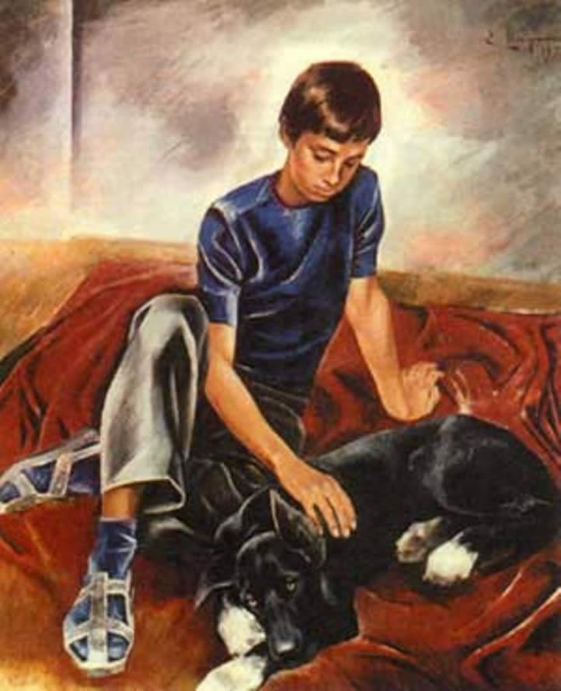
Обратите внимание на эпиграф урока:
Лучшее, что есть у человека –это собака
Дайан Джессап

Slide 5
Однажды,давным давно,встретились в огромном гулком мире две одинокие души
-Человек и Собака. Молодой пустынный мир был погружён в ночную тьму, лишь
на головокружительной высоте величественно безмолвствовали звёзды, обжигая
всё вокруг льдистым мерцанием. Собака бродила по лесу, внезапно в глаза ей
ударил свет. Подойдя поближе и осторожно выглянув из-за дерева, Собака увидела
костёр, а возле него какое –то существо. То был Человек. Собака замёрзла, ей очень
хотелось подойти к тёплому пламени, но она не решалась. Тем временем человеку
очень хотелось есть, надо было идти в лес на охоту ,но было уже совсем темно
и он не решался .В этот миг из кустов на опушке показалась Собака, в зубах у нее
была дичь. Собака медленно подошла и положила добычу к ногам Человека.

Slide 6
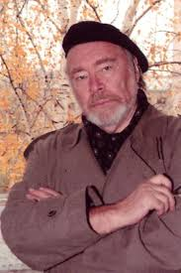
О художнике
Евгений Николаевич
Широков
1931-2017г
Родился в городе Касли Челябинской области, с двенадцати лет начал работать на всемирно известном заводе художественного литья. Он рано начал трудиться и рано начал понимать жизнь людей. Учёба в Свердловском художественном училище ,а затем в Ленинградском высшем художественно-промышленном училище дала необходимые навыки и знания ,утвердила в правильности намеченного себе пути. Местом жизни и работы Широков избрал Пермь.

Slide 7
Устная работа
-Что такое живопись?
-Тема нашего урока связана с картиной .Что такое картины?
-Мы будем работать не с картиной ,а с репродукцией.
-Репродукция -это?

Slide 8
Устная работа
-Что такое живопись? (Живопись-создание
художественных образов с помощью красок)
-Тема нашего урока связана с картиной .Что такое картины? (Картина-произведение живописи.)
-Мы будем работать не с картиной ,а с репродукцией .
Репродукция - это? (Репродукция-картина ,воспроизведённая в книге, учебнике путём фотографии)

Slide 9
.

Slide 10
Практическое задание №1
Ответьте на вопросы:
-Каким настроением проникнуты персонажи картины ?
-Что можно прочитать ,вглядевшись в лицо мальчика?
-Какие жесты ,выражение лица, поза мальчика говорят о том ,что он огорчён?
-Как вам представляется четвероногий друг мальчика?(опишите собаку)
-Как Вы думаете ,что могло произойти до того момента ,который изображён на картине?
-Какие тона использовал художник ,чтобы создать определённое настроение?
-Каков художественный смысл картины? Для чего художник написал её?
-Какой важной мыслью делится он со зрителем?
.

Slide 11
Практическое задание №1
:
-Каким настроением проникнуты персонажи картины ?(Настроением грусти, задумчивости,
погружённости в переживание, печали )
-Что можно прочитать ,вглядевшись в лицо мальчика? (Он опечален)
-Какие жесты ,выражение лица, поза мальчика говорят о том ,что он огорчён? (Мальчик сидит, скрестив ноги. Судя по опущенным глазам ,чуть надутым щекам и губам, настроение у мальчика грустное.)
-Как вам представляется четвероногий друг мальчика?(опишите собаку)(Одно ухо у лежащей собаки стоит торчком :она чутко улавливает настроение своего хозяина и друга. Её взгляд серьезный и умный .Мальчик положил руку на спину собаки и нежно гладит её)
-Как Вы думаете ,что могло произойти до того момента ,который изображён на картине?(может быть собака заболела или мальчик получил плохую оценку в школе и его отругали родители. Друзья вместе пережили какие-то моменты ,и от этого их дружба стала еще крепче)
-Какие тона использовал художник ,чтобы создать определённое настроение?(Преобладают тёмные оттенки: тёмно-синий ,тёмно-красный, ,серая стена)
-Каков художественный смысл картины? Для чего художник написал её?Какой важной мыслью делится он со зрителем?(Художник утверждает мысль о красоте истинной дружбы , о том, что верными друзьями могут быть не только люди, но и животные. Они сопереживают человеку ,понимают и поддерживают его. А человек отвечает тем же. Настоящая дружба –большая редкость. Чутких и преданных друзей надо беречь как особый дар)
.

Slide 12

Практическое задание №2
Пословицы о дружбе.
Старый друг лучше новых двух.
Без друга в жизни туго.
Верному другу цены нет.
Друга ищи ,а найдёшь-береги .
Не имей сто рублей ,а имей сто друзей.
Человек без друзей ,что дерево без корней.
Для хорошего друга не жаль ни хлеба ,ни досуга

Slide 13
План сочинения
I Вступление (О Художнике и его картине)
II.Основная часть:
1. Тема картины (Дружба человека и собаки.Описание )
2.Тезис на тему картины (Лучшее, что есть у человека –это собака)
3.Аргументы (Сюжет картины, жизненный пример)
III.Заключение (Вывод).

Slide 14
Пример сочинения
Передо мной репродукция картины «Друзья» Она была написана художником Е.Н Широковым.
Главные герои в этой картине –мальчик и собака. Мальчик одет в синюю футболку ,серые штаны и сандалии. Он нежно гладит своего друга по мягкой шерсти .Собака полностью черная ,только с белыми лапами .Видно, что они грустят. Что могло случиться? Может быть он получил плохую оценку в школе, или его отругали родители, а может его не пустили играть во двор ?Собака тоже грустная и печальная на вид.Наверное,она сочувствует своему другу. Губы мальчика немного надуты, как будто он что -то рассказывает собаке, а она подняла ухо и слушает его. Глаза у собаки грустные и понимающие.
Отношения между мальчиком и собакой очень нежные и теплые. Недаром картина называется «Друзья". Ведь у друзей все радости и печали на двоих.
В этой картине очень темные цвета. Наверное оттого, что мальчик и собака грустят. Покрывало на котором они сидят помятое, стены серые. Все это говорит о печальном настроении тех, кто находится в комнате. Но я уверена, что скоро их грусть пройдет и они будут делиться друг с другом радостными и положительными эмоциями!
Мне очень понравилась эта картина. В ней описаны отношения лучших друзей: человека и собаки. Ведь недаром говорят, что собака-лучший друг человека!

Slide 15

Домашнее задание
Написать сочинение-рассуждение
по картине Е.Н Широкова «Друзья»,
используя материалы урока.

Slide 16

Рефлексия
Я узнал, открыл для себя…
Научился, смог…
Могу похвалить себя…

Slide 17

Спасибо за урок !
До свидания!

Slide 18
Баршаға қолжетімді, сапалы білім!
Үш тілді
Цифрлы Қазақстан
Нәтижелі
Қол
жетімді
Дербес оқыту
Тиімді
Білімді бағалау
Заманауи технология
Качественное образование,
доступное всем!

